Slide 1

Kyyry 26.3.2026
- Työhyvinvointikyselyn tulokset
- Talouden kokonaisuus
- Kuntastrategia 2026-2029
Notes:
Rekrytointi
Toiminnallisuus kaikissa ikäryhmissä.
Kiinteistöjen ylläpito. Tuorein esimerkki hoitajakutsujärjestelmä ja positiivinen suhtautuminen siihen.

Slide 2
Työhyvinvointikysely 2026
Kyselyyn vastaajien kokonaismäärä 76
Työhyvinvointikysely 2025
Kyselyyn vastaajien kokonaismäärä 62

Slide 3
Pidän työstäni ja tehtävistäni
Vastaajien määrä: 2026: 76 ja 2025: 62
Keskiarvo
4,3
4,3

Slide 4
Työni on riittävän haastavaa minulle
Vastaajien määrä: 2026: 76 ja 2025: 62
Keskiarvo
4,4
4,1

Slide 5
Haluaisin monipuolisempia työtehtäviä tai lisää vastuuta
Vastaajien määrä: 2026: 76 ja 2025: 62
Keskiarvo
2,4
2,5

Slide 6
Nykyinen palkkani on oikeudenmukainen
Vastaajien määrä: 2026: 76 ja 2025: 62
Keskiarvo
2,9
2,6

Slide 7
Työmotivaationi on hyvä
Vastaajien määrä: 2026: 76 ja 2025: 62
Keskiarvo
4,1
4,1

Slide 8
Jaksan tehdä työtäni normaalisti (fyysinen jaksaminen)
Vastaajien määrä: 2026: 76 ja 2025: 62
Keskiarvo
4,2
4,3

Slide 9
Jaksan tehdä työtäni normaalisti (psyykkinen jaksaminen)
Vastaajien määrä: 2026: 76 ja 2025: 62
Keskiarvo
3,9
3,9

Slide 10
Viihdyn työyksikössäni (sosiaalinen jaksaminen)
Vastaajien määrä: 2026: 76 ja 2025: 62
Keskiarvo
4,2
4,1

Slide 11
Työyksikössäni noudatetaan sovittuja pelisääntöjä
Vastaajien määrä: 2026: 76 ja 2025: 62
Keskiarvo
3,8
3,7

Slide 12
Työkuormitus jakautuu työyksikössäni oikeudenmukaisesti
Vastaajien määrä: 2026: 76 ja 2025: 62
Keskiarvo
3,5
3,5

Slide 13
Henkilöstöä kohdellaan tasapuolisesti sukupuolesta tai muista eroista riippumatta
Vastaajien määrä: 2026: 76 ja 2025: 62
Keskiarvo
4,1
4,0

Slide 14
Saan riittävästi palautetta työstäni
Vastaajien määrä: 2026: 76 ja 2025: 62
Keskiarvo
3,6
3,5

Slide 15
Ilmapiiri työyksikössäni on hyvä
Vastaajien määrä: 2026: 76 ja 2025: 62
Keskiarvo
3,9
3,9

Slide 16
Voin itse vaikuttaa ilmapiiriin työyksikössäni
Vastaajien määrä: 2026: 76 ja 2025: 62
Keskiarvo
4,2
4,3

Slide 17
En ole kokenut kollegoiltani epäasiallista kohtelua
Vastaajien määrä: 2026: 76 ja 2025: 62
Keskiarvo
4,1
4,1

Slide 18
Minua ei kiusata tai simputeta
Vastaajien määrä: 2026: 76 ja 2025: 62
Keskiarvo
4,6
4,6

Slide 19
Minulla on mahdollisuus vaikuttaa oman työni ja työmenetelmieni kehittämiseen
Vastaajien määrä: 2026: 76 ja 2025: 62
Keskiarvo
3,9
3,1

Slide 20
Minulla on mahdollisuus osallistua koko organisaation - Merikarvian kunnan - toiminnan kehittämiseen
Merikarvian kunnan toiminnan kehittäminen tapahtuu jokaisella toimipisteellä päivittäin. Kehittämistoiminnalla ei tarkoiteta pelkästään esimerkiksi elinkeinotoiminnan kehittämistä.
Vastaajien määrä: 2026: 76 ja 2025: 62
3,2
3,1
Keskiarvo

Slide 21
Esihenkilölleni on helppo puhua mieltäni askarruttavista asioista
Vastaajien määrä: 2026: 76 ja 2025: 62
Keskiarvo
4,0
4,1

Slide 22
Esihenkilöni toimii oikeudenmukaisesti ja tasapuolisesti
Vastaajien määrä: 2026: 76 ja 2025: 62
Keskiarvo
4,0
3,9

Slide 23
Otan omassa työssäni muiden työntekijöiden tarpeet huomioon
Vastaajien määrä: 2026: 76 ja 2025: 62
Keskiarvo
4,4
4,6

Slide 24
Tehtävänkuvani on minulle selkeä
Vastaajien määrä: 2026: 76 ja 2025: 62
Keskiarvo
4,3
4,3

Slide 25
Työtehtävieni päätavoite on minulle selkeä
Vastaajien määrä: 2026: 76 ja 2025: 62
Keskiarvo
4,5
4,7

Slide 26
Oman työni merkitys työyksikköni ja koko kunnan päätavoitteen kannalta on minulle selkeä - Merikarvian kunnan hyvinvoinnin ja elinvoiman kehittäminen on yhteinen tavoite
Merikarvian kunnan kuntastrategia toimenpiteineen ja tavoitteineen vuosille 2026-2029 on käyty läpi työyksiköittäin.
Vastaajien määrä: 2026: 76 ja 2025: 62
4,1
4,1
Keskiarvo

Slide 27
Talouden kokonaisuus
Merikarvian kunnan tilinpäätös vuodelta 2025 näyttää – 800 000 euroa.
Keskeinen syy isoon tappioon satunnaiset erät erityisesti Clean Plastic Finland Oy:n saataviin liittyen sekä Tuorilan
teollisuushallin palauttamiseen kunnan taseeseen sekä työllisyyden hoidon kustannusten kasvu. Ilman näitä tulos olisi
ollut noin 250 000 euroa tappiollinen.
Talousarvio vuodelle 2026, taloussuunnitelma vuosiksi 2027-2029 sekä investointiohjelma vuosiksi 2026-2028
hyväksyttiin yksimielisesti kunnanvaltuuston kokouksessa marraskuussa 2025. Talousarvio on miinusmerkkinen
muutama satatuhatta. Seuraavina vuosina tavoitteena tehdä ylijäämää, jotta saadaan kassa tasapainoon.
Talouden tasapainotusohjelmaa on toteutettu suunnitellun ja hyväksytyn mukaisesti.

Slide 28
Aineet ja tarvikkeet:
- uusi energiaratkaisu väliaikaisen öljylämmityksen sijaan
→ päätös tehty ja säästö tulossa vuoden 2026 aikana
- vakuutuskustannusten vähentäminen vakuutusmeklarin avulla kilpailuttaen
→ arvio säästöstä 30 prosenttia

Slide 29
Ostopalvelut:
- koulukuljetukset kilpailutukseen
→ päätöksen mukaan toimittu, lasketaan toteutuneet säästöt
- ajokorttien hankinta kilpailutukseen
→ arvio säästöstä 15 prosenttia
- tietoteknisten sovellusten vähentäminen
→ arvio säästöstä 10 prosenttia

Slide 30
Henkilöstövähennykset:
- eläköitymiset neljä ja puoli henkilötyövuotta
→ toteutunut neljä henkilötyövuotta, molemmat marraskuusta 2025 ja puolikas huhtikuusta sekä toinen puolikas heinäkuusta 2026
- määräaikaiset kolme ja puoli henkilötyövuotta
→ tähän mennessä kaksi määräaikaista vähemmän, toinen maaliskuusta 2025 ja toinen elokuusta 2025
- sijaiskustannukset yksi henkilötyövuosi
→ tähän mennessä noin puoli henkilötyövuotta
- irtisanomiset yksi henkilötyövuosi
→ toteutunut suunnitelman mukaan
- osa-aikaistamiset ei toimenpiteenä
- lomautukset ei toimenpiteenä

Slide 31
Toteuma 31.8.2025 28.2.2026 2025 2026 2027
Tulojen lisäykset: 60 500 Tot 31.8.2025 157 000 - 96 500
- kiinteistöt, uudet vuokratut 62 200 13 860 120 000 - 120 000
- kiinteistöt, vuokraamatta 152 800 20 000 20 000
- kiinteistöt, ulkopuolinen josta luovuttu 8 500 17 000 3 500
Myynnit 35 000
Aineet ja tarvikkeet: 95 000 Tot 31.8.2025 50 000 45 000
- uusi energiaratkaisu väliaikaisen öljylämmityksen sijaan 30 000 40 000 40 000
- vakuutukset 2 500 2 500 10 000 5 000
Ostopalvelut: 72 500 Tot 31.8.2025 17 500 27 500 27 500
- koulukuljetukset 27 500 27 500
- ajokorttien hankinta 5 000 7 500
- tietotekniset sovellukset 5 000 5 000 10 000
Henkilöstömenot: 375 000 Tot 31.8.2025 121 000 194 000 60 000
- eläköitymiset 28 000 16 000 69 000 60 000
- määräaikaiset 14 400 14 400 45 000 70 000
- sijaiskustannukset 15 840 20 000 25 000
- irtisanomiset 17 500 35 000 40 000 30 000
Yhteensä 603 000 475 000 346 240 127 700 345 500 170 000 87 500

Slide 32
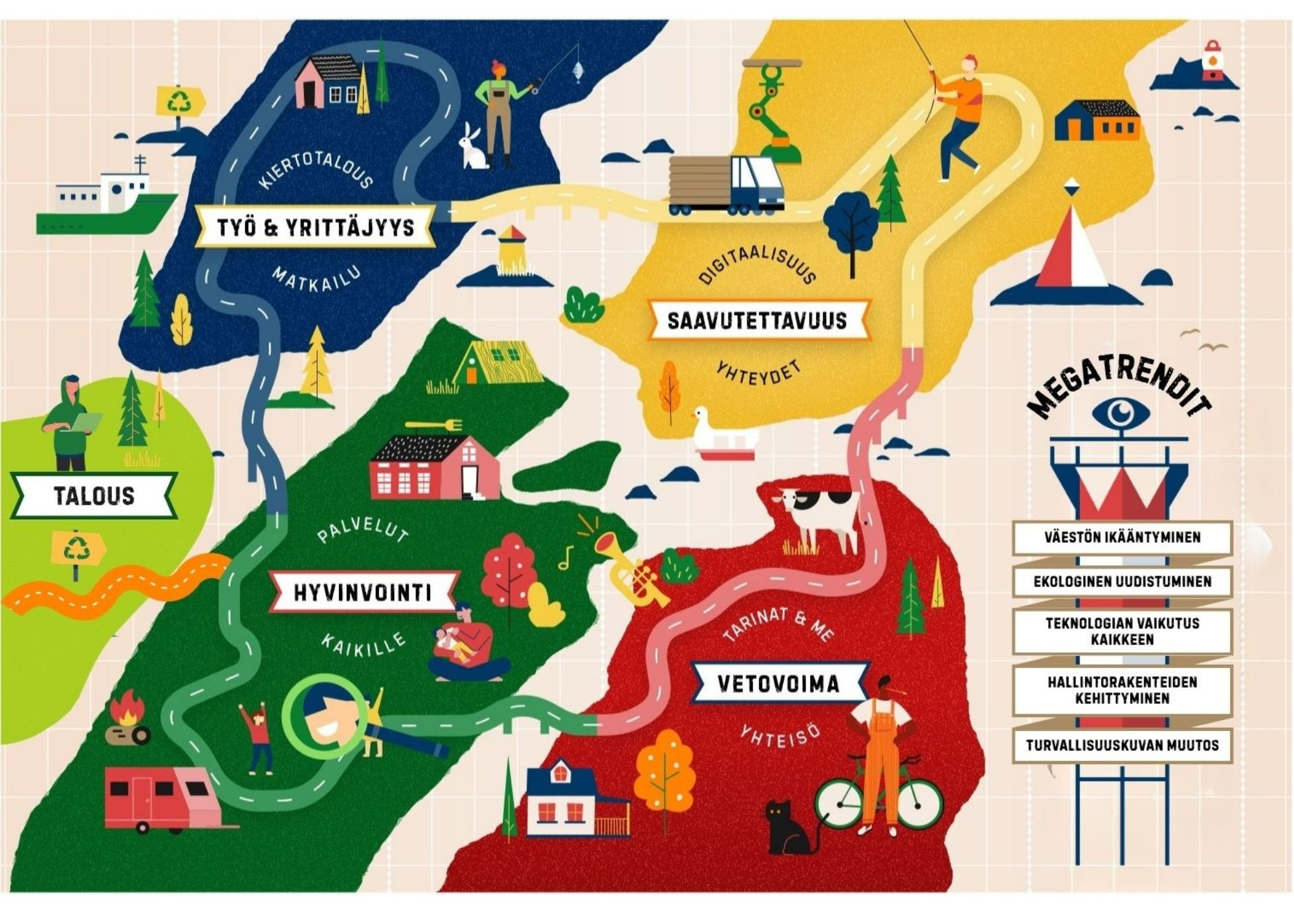
Kuntastrategia 2026-2029

